Slide 2
Educa 2014 Helsinki
PIAAC
Mitä Kansainvälinen aikuistutkimus kertoo suomalaisten osaamisesta?
Antero Malin
Koulutuksen tutkimuslaitos
Jyväskylän yliopisto
25.1.2014

Slide 3
Kansainvälinen aikuistutkimus
PIAAC: Programme for the International Assessment of Adult Competencies.
Tutkimukseen osallistui 24 maata.
Kohdejoukkona kaikki 16–65-vuotiaat maassa asuvat henkilöt (syntyneet 1947–1996).
Tiedonkeruu: elokuu 2011 – maaliskuu 2012.

Slide 4
Kansainvälinen aikuistutkimus
Suomessa otantahetkellä keväällä 2011 noin 3,5 miljoonaa.
Otokseen kuuluvista henkilöistä tutkimukseen osallistui Suomessa 5 464 henkilöä.
Suomen vastausosuus 66 prosenttia.
Tilastokeskuksen haastattelijat toteuttivat tiedonkeruun käyntihaastatteluina.
Ensin tehtiin haastattelijan tekemä tietokoneavusteinen taustahaastattelu.
Sen jälkeen haastateltava teki perustaitojen osaamista arvioivat tehtävät itsenäisesti tietokoneella (myös paperinen tehtävävihko käytössä).

Slide 5
Tiedon käsittelyn ja hallinnan perustaidot
Lukutaito
Kirjoitettujen tekstien ymmärtäminen, arvioiminen ja käyttäminen sekä niiden lukemiseen sitoutuminen. Mukana myös erilaisilla sähköisillä näyttöruuduilla esitettävät tekstit.
Numerotaito
Yksilön kyky hankkia, käyttää, tulkita ja viestiä numeerista tietoa.
Tietotekniikkaa soveltava ongelmanratkaisutaito
Yksilön kyky hyödyntää digitaalisia viestintävälineitä ja tietoverkkoja tiedon hankkimisessa, arvioimisessa, viestinnässä ja käytännön toiminnassa.
HUOM! Arvioidaan arkielämässä ja työssä tarvittavia perustaitoja, ei asiantuntijatason taitoja ja tietoja.

Slide 6
Miten osaaminen arvioitiin
Kutakin arvioitavaa osa-aluetta varten laadittiin asteikko, vaihteluväli 0 – 500.
Kullekin henkilölle laskettiin hänen tekemiensä tehtävien perusteella hänen osaamistaan kuvaava pistemäärä.
Osaamispistemäärien perusteella määriteltiin lisäksi, mille suoritustasolle henkilö sijoittui.
Tasojen määrittely tehtiin tehtävien vaativuuden perusteella.
Lukutaidossa ja numerotaidossa on viisi suoritustasoa: Taso 1 on alin ja taso 5 on korkein.
Ongelmanratkaisussa tasoja on 3: Taso 1 on alin ja taso 3 korkein.
Lisäksi osa henkilöistä jäi tason 1 alapuolelle.

Slide 7
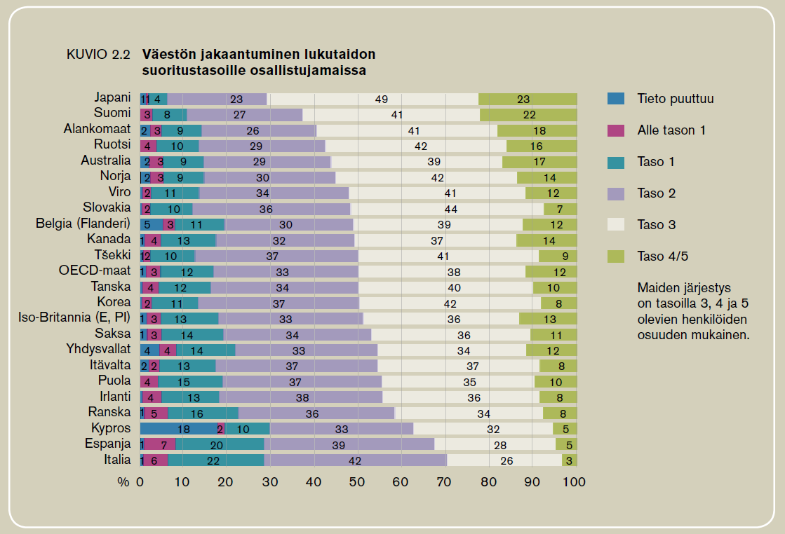
Maavertailu: Lukutaito

Slide 8
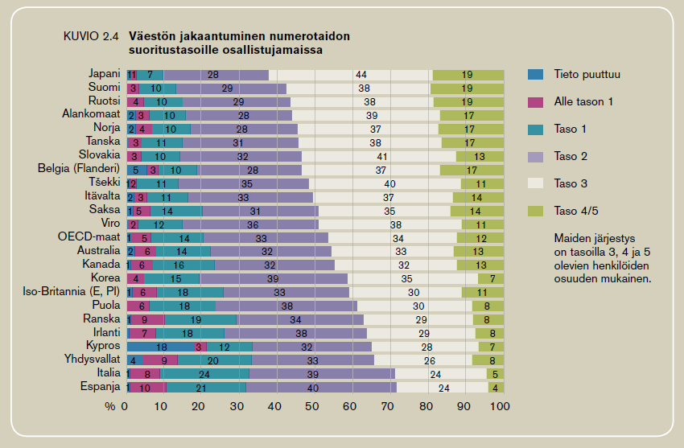
Maavertailu: Numerotaito
Kuvio 2.4

Slide 9
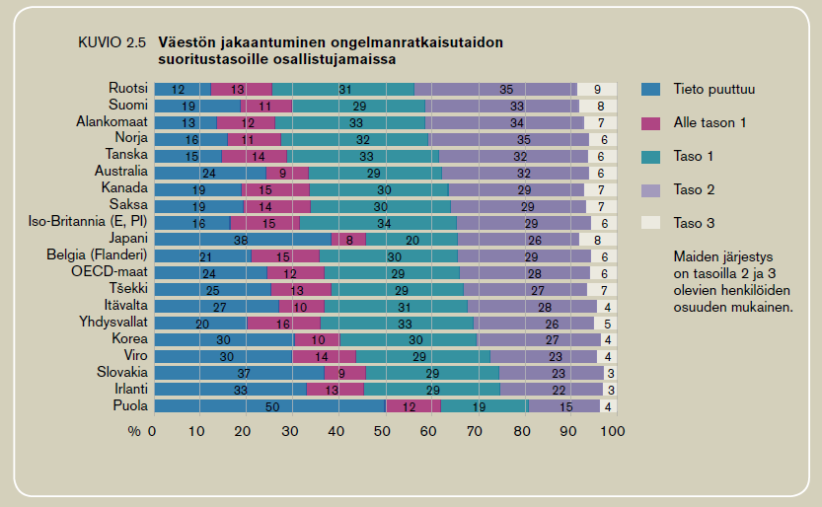
Maavertailu: Tietotekniikkaa soveltava ongelmanratkaisutaito
Kuvio 2.5

Slide 10
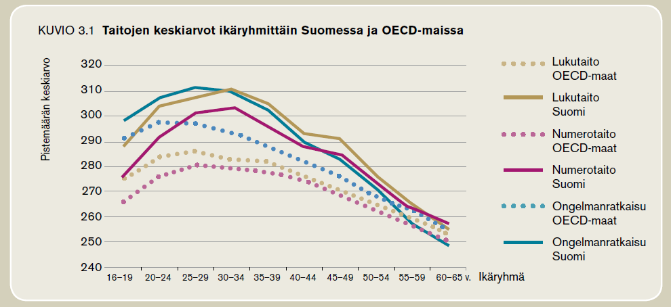
Taidot ja ikä

Slide 11
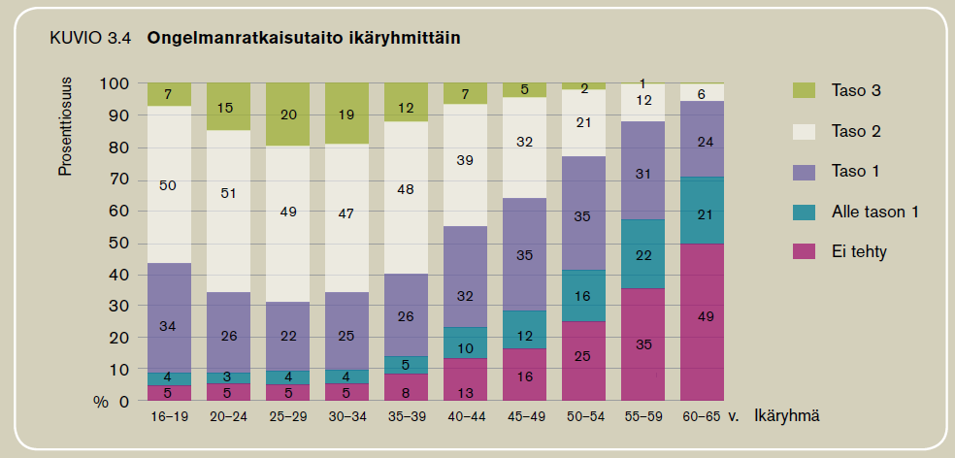
Taidot ja ikä

Slide 12
Lukutaidon vertailu vuosien 1998 ja 2012 välillä
Edellinen aikuistutkimus Suomessa Kansainvälinen aikuisten lukutaitotutkimus
(Second) International Adult Literacy Survey (S)IALS
Aineisto kerättiin 1998
IALS- ja PIAAC-tulosten vertailu
Sama kohderyhmä, lukutaidon määrittelyssä yhtäläisyyksiä
IALSin pistemäärä laskettu uudelleen (asiatekstien ja dokumenttien lukutaito yhdistetty)
Osa koetehtävistä samoja

Slide 13
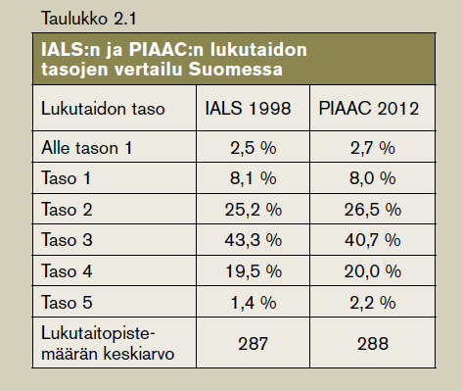

Slide 15
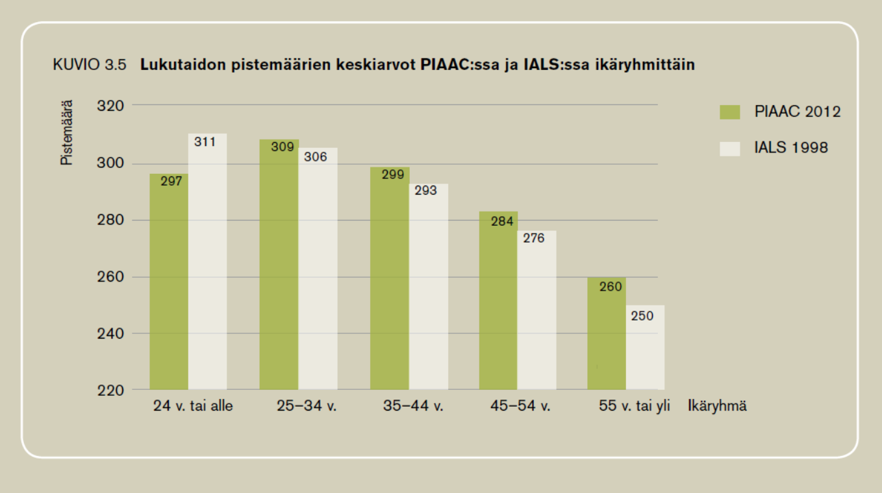
PIAAC:n ja IALS:n tulosten vertailua

Slide 16
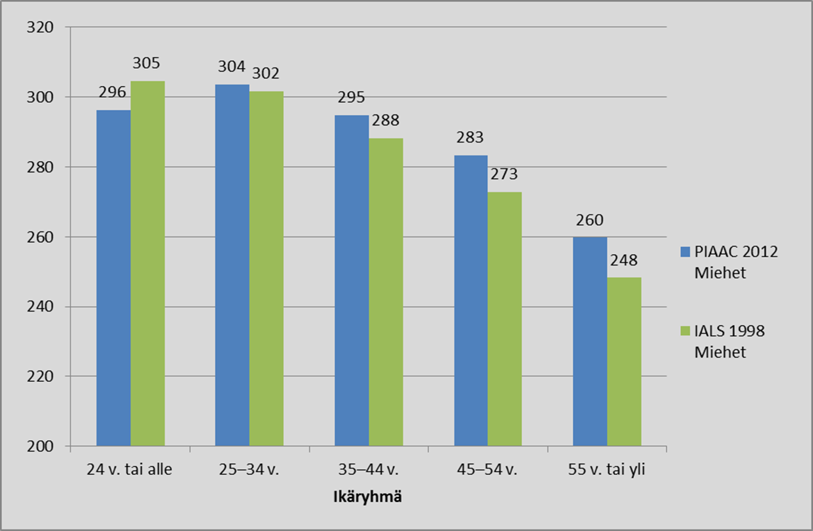
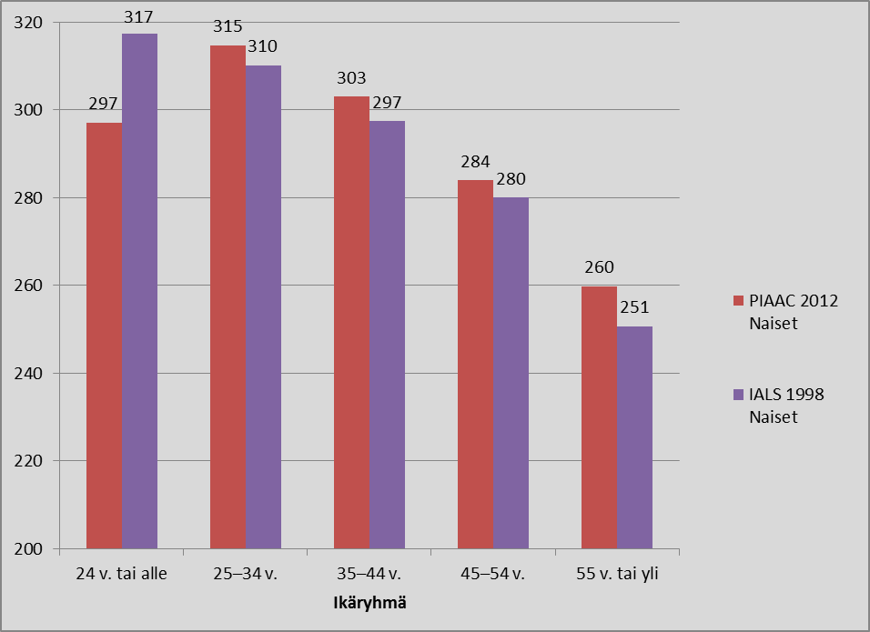
PIAAC:n ja IALS:n tulosten vertailua

Slide 17
Yhtymäkohtia ja eroja PISAn ja PIAAC:n välillä
Samanlainen lukutaidon määritelmä ja tulevaisuusnäkökulma
Erilainen aineistonkeruumenetelmä
PIAAC:ssa tietokoneella, PISAssa paperiset tehtävävihkot
PISA-arviointi tapahtui koulussa, PIAAC:ssa vastaajan kotona
Eri koetehtävät, painottuvat kuitenkin arkisiin teksteihin
Eri kohderyhmät (15–vuotiaat / 16–65-vuotiaat)
Vuoden 2000 PISAan osallistuneet 26–27-vuotiaita vuonna 2012
Vuoden 2009 PISAan osallistuneet 17–18-vuotiaita
PIAAC- ja PISA-tulokset eivät ole suoraan vertailukelpoisia mutta ne ovat yhdenmukaisia

Slide 18
PISA 2012 tuloksia
Nuorten matematiikan luonnontieteiden osaaminen on laskenut vuodesta 2003.
Laskua havaittiin myös lukutaidossa
Sukupuolten erot lukutaidossa:
2000: Tytöt 51 pistettä poikia parempia
2009: Tytöt 55 pistettä poikia parempia
2012: Tytöt 62 pistettä poikia parempia
Vuodesta 2000:
Tyttöjen pistemäärä laskenut 16 pistettä
Poikien pistemäärä laskenut 26 pistettä
IALSista (1998) PIAACiin (2012) laskua lukutaidossa 16-24-vuotiailla:
Miehet 9 pistettä
Naiset 20 pistettä

Slide 19
Mistä erot tutkimusten välillä johtuvat?
Lukemisen tavat, lukemismotivaatio ja osoitetut taidot vaihtelevat lukemistilanteen ja tekstin mukaan
Onko lukemisen tapa nuorilla muuttunut? Edellyttääkö PIAAC”pikkutarkkaa” lukemista?
Vaikuttaako väline (tietokone/paperinen tehtävävihko) tulokseen?
Vaikuttaako tutkimusympäristö (koulu/koti) tulokseen?

Slide 20
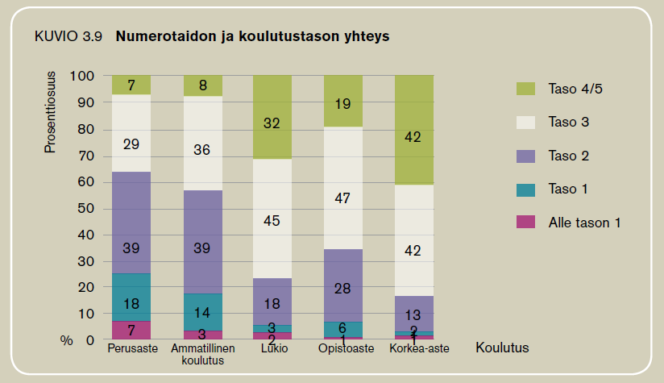
Taidot ja koulutus
Lukutaidon ja tietotekniikkaa soveltavan ongelmanratkaisutaidon yhteys koulutustasoon hyvin samanlainen.

Slide 21
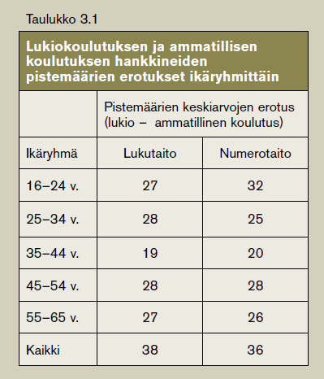
Lukiokoulutuksen hankkineiden keski-ikä noin 30 vuotta.
Ammatillisen koulutuksen hankkineiden keski-ikä noin 40 vuotta.
Ammatillisen koulutuksen hankkineet 16-29-vuotiaat suomalaiset ovat kuitenkin kansainvälisessä vertailussa erinomaisia.

Slide 22
Mitä PIAAC kertoo suomalaisten osaamisesta?
Keskimääräinen tiedon käsittelyn ja hallinnan perustaitojen taso on hyvä
Perustaidoiltaan heikkoja on Suomessa paljon
Lähes viidesosa ei tehnyt tehtäviä tietokoneella
Alle 25-vuotiaiden lukutaidon taso on laskenut
Iäkkäimpien ihmisten perustaidot ovat muita heikompia

Slide 23
Mitä PIAAC kertoo suomalaisten osaamisesta?
Lukutaidossa ja numerotaidossa 7 pistettä vastaa yhtä vuotta koulutuksessa.
Perusopetukseen on panostettava voimakkaasti.
Lukiokoulutuksen ja ammatillisen koulutuksen hankkineiden ero perustaitojen hallinnassa on liian suuri.
Tavoite: Jokaisella pitäisi olla vankat perustaidot!

Slide 24
Lisää tietoa saatavilla:
www.oecd.org/site/piaac/
www.piaac.fi
http://www.minedu.fi/OPM/Julkaisut/2013/PIAAC_2012.html

Slide 25
Kiitos!
antero.malin@jyu.fi

